Slide 1
Hüseyin YAZICI
İşyeri Eğitim Sunumu

Slide 2
Sunum İçeriği
01
İş Yeri ve Ekip Hakkında Bilgi
02
Liman MYS Nedir
03
Kullanılan Teknolojiler
04
Yapılan Çalışmalar – 1. Metriklerin Görselleştirilmesi
05
Yapılan Çalışmalar – 2. Rapor Eklentisi
06
Yapılan Çalışmalar – 3. Topoloji Eklentisi
07
Soru ve Cevap

Slide 3

İş Yeri ve Ekip Hakkında Bilgi
İş yeri eğitimi, Türk Silahlı Kuvvetlerini Güçlendirme Vakfı’nın bir şirketi olan Havelsan’da yapıldı.
Bilgi ve İletişim Teknolojileri Genel Müdür Yardımcılığı bölümüne bağlı olan Açık Kaynak Yazılım Geliştirme ekibinde yer aldım.
Çalıştığım ekip, açık kaynak projeler geliştirerek; Türkiye başta olmak üzere tüm dünyada kullanılan açık kaynak güvenilir, inovatif ürünler sunmak, bu anlamda Türkiye’nin yazılım alanında dışa bağmlılığını azaltmak, Türkiye’de açık kaynak kullanımını artırak, dünyaca bilinir bir açık kaynak yazılım şirketi olmayı hedeflemektedir.

Slide 4
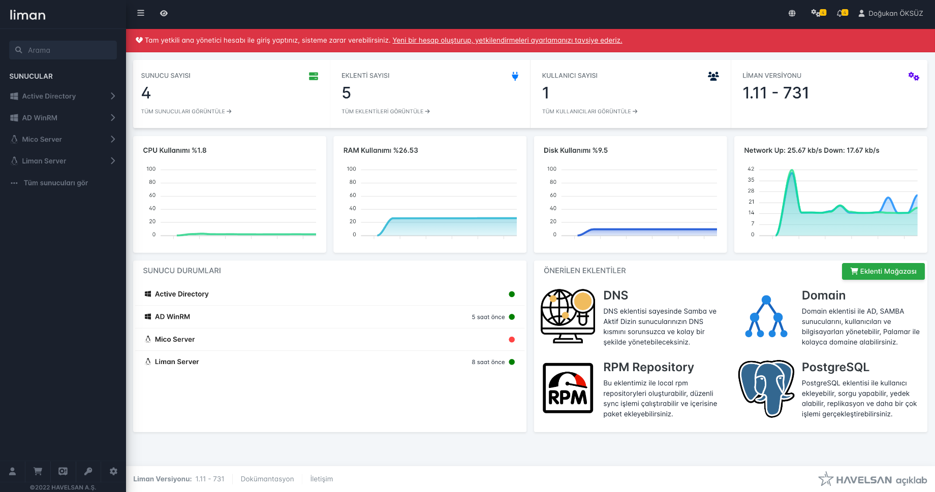
Liman MYS Nedir
Bt süreçlerimizde bulunan bütün bileşenleri uzaktan, kararlı, güvenli ve genişletilebilir yöntemler ile merkezi olarak yönetmemizi sağlar.
Açık kaynak kodlu bir yazılımdır.
Liman Merkezi Yönetim Sistemi, tamamen Havelsan öz kaynakları kullanılarak geliştirilmiştir.

Slide 5



Kullanılan Teknolojiler
Liman içerisinde eklenti geliştirirken arayüz kısmını bir javascript kütüphanesi olan Vue.js kullanılırken, eklenti için gerekli veriler için Zabbix ve Prometheus gibi açık kaynaklı yazılımlar kullanılmıştır.
Zabbix, uç düğümlerdeki ağ hizmetleri, sunucular, servisler ve ağ donanımlarını izlemek için geliştirilmiş açık kaynak br yazılımdır.
Prometheus, metrikleri zaman serisi verileri olarak toplamak ve birleştirmek için açık kaynaklı bir izleme çözümdür.

Slide 6
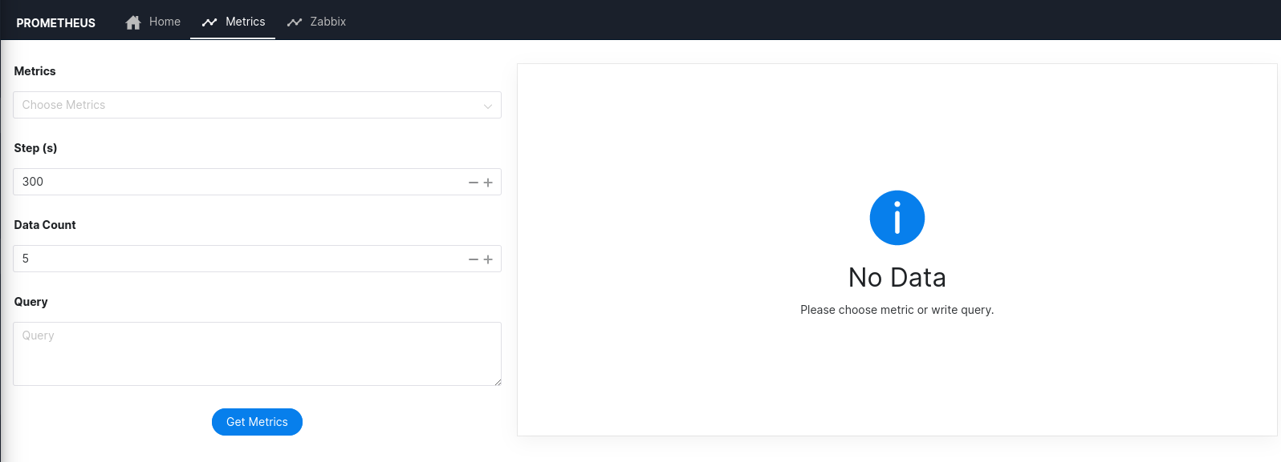
Yapılan Çalışmalar – 1. Metriklerin Görselleştirilmesi
Prometheus metriklerinin grafik ile görselleştirilmesini,
Çoklu metrik seçimi yapılabilmesini,
Promql sorugularının yazılabilmesini sağlayan bir arayüz geliştirilmiştir.

Slide 7
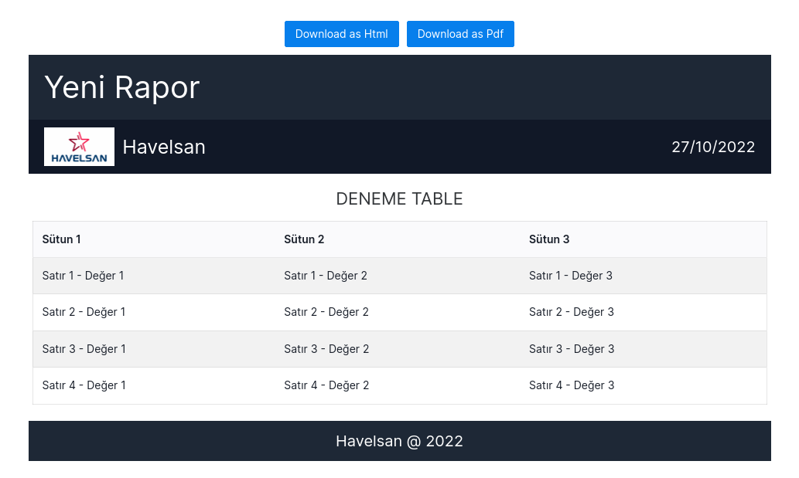
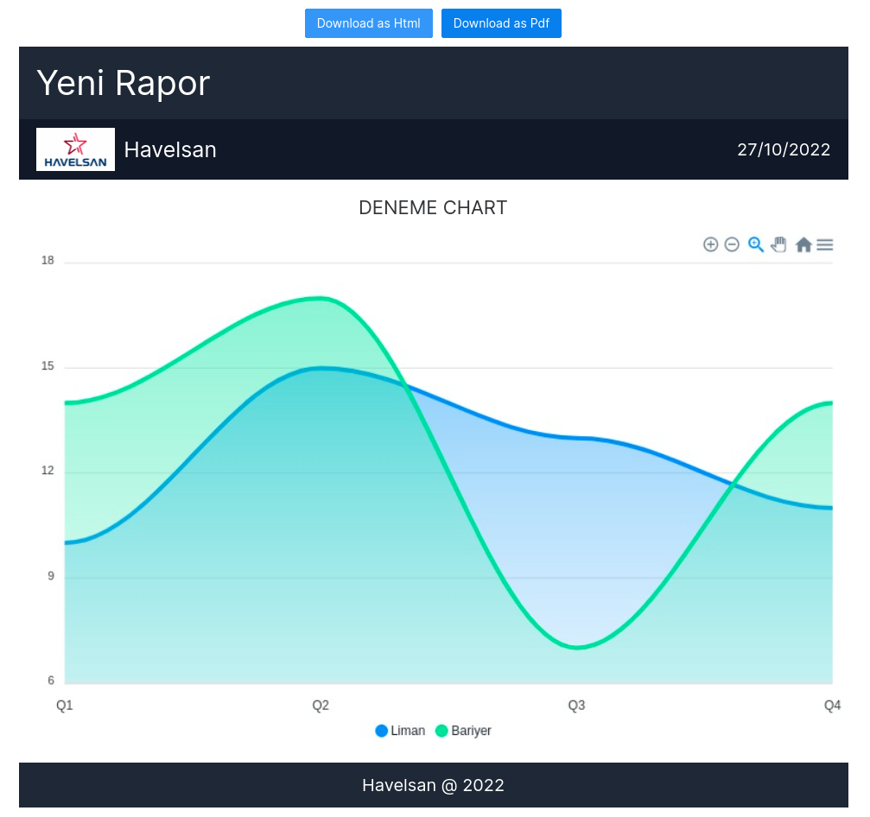
Yapılan Çalışmalar – 2. Rapor Eklentisi
Kullanıcıdan gerekli girdilerin alınarak rapor formatı oluşturulması
Dinamik tablo ve grafiklerin eklenebilmesi
Oluşturulan formatın saf html veya pdf olarak export edilmesini sağlayan bir eklenti geliştirilmiştir.

Slide 8
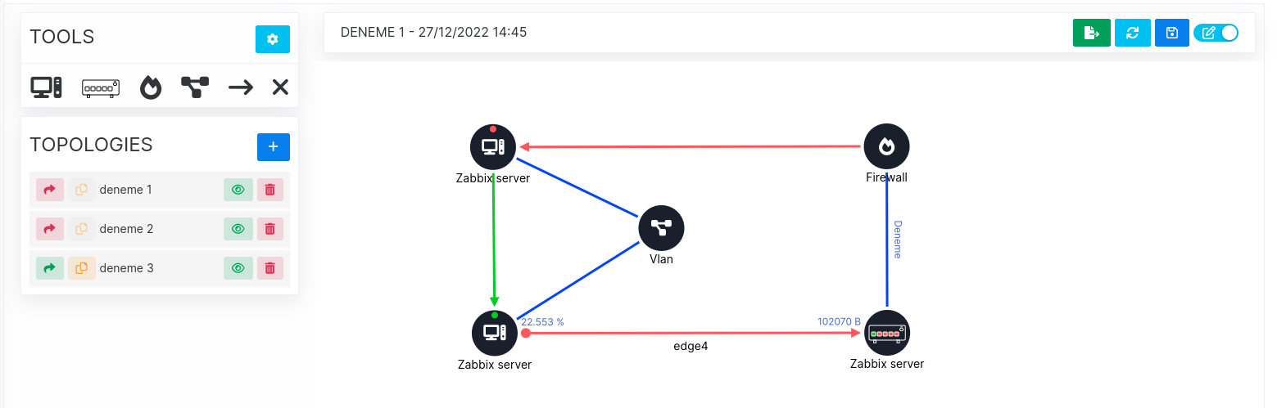
Yapılan Çalışmalar – 3. Topoloji Eklentisi
Zabbix’de bulunan host’lar ve bu host’ların item’larının bilgileri ile Ağ Topolojisi oluşturulmasını sağlayan bir eklenti geliştirilmiştir.
Host, switch, vlan ve firewall eklenebiliyor.
3 çeşit bağlantı çeşidi bulunuyor.

Slide 9
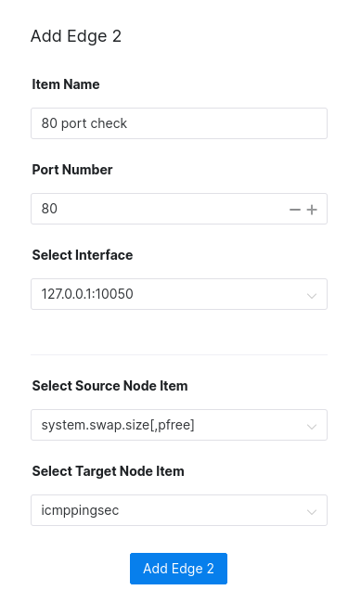
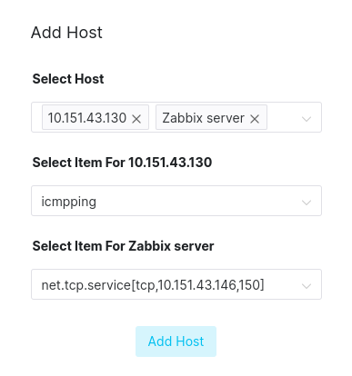
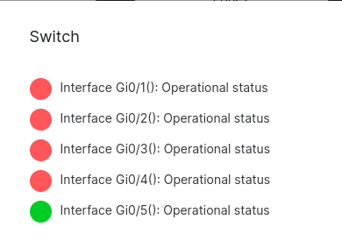
Yapılan Çalışmalar – 3. Topoloji Eklentisi
Oluşturulan bir topoloji json veya png formatında export edilebiliyor.
Eklenti içerisine json dosyası import edilebiliyor.
Ayarlar kısmında oluşan topoloji görselini özelleştirebiliyoruz.

Slide 10
Teşekkürler
Soru ve Cevap

